Slide 1
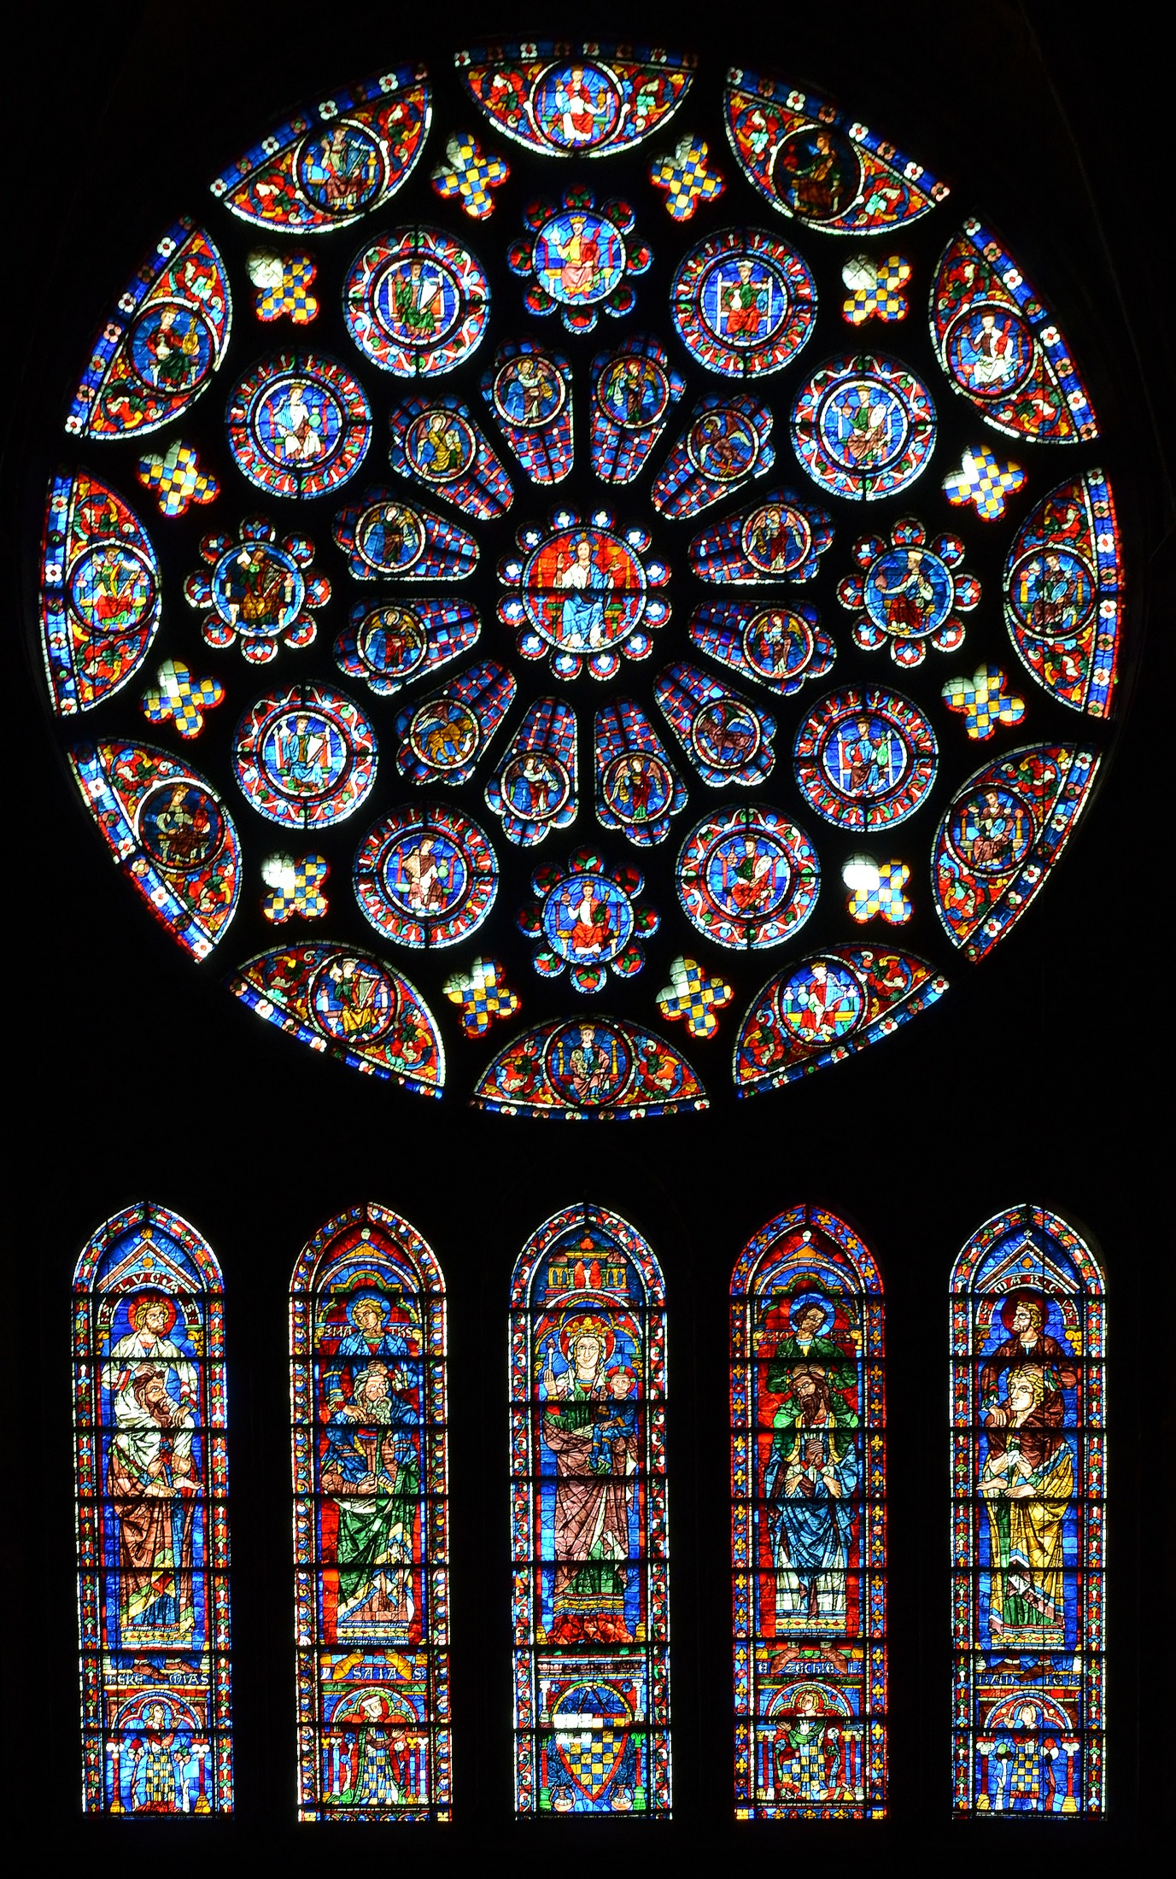
Западноевропейская
культура
в XI—XIV вв.
История, 6 класс
100ballnik.com

Slide 2
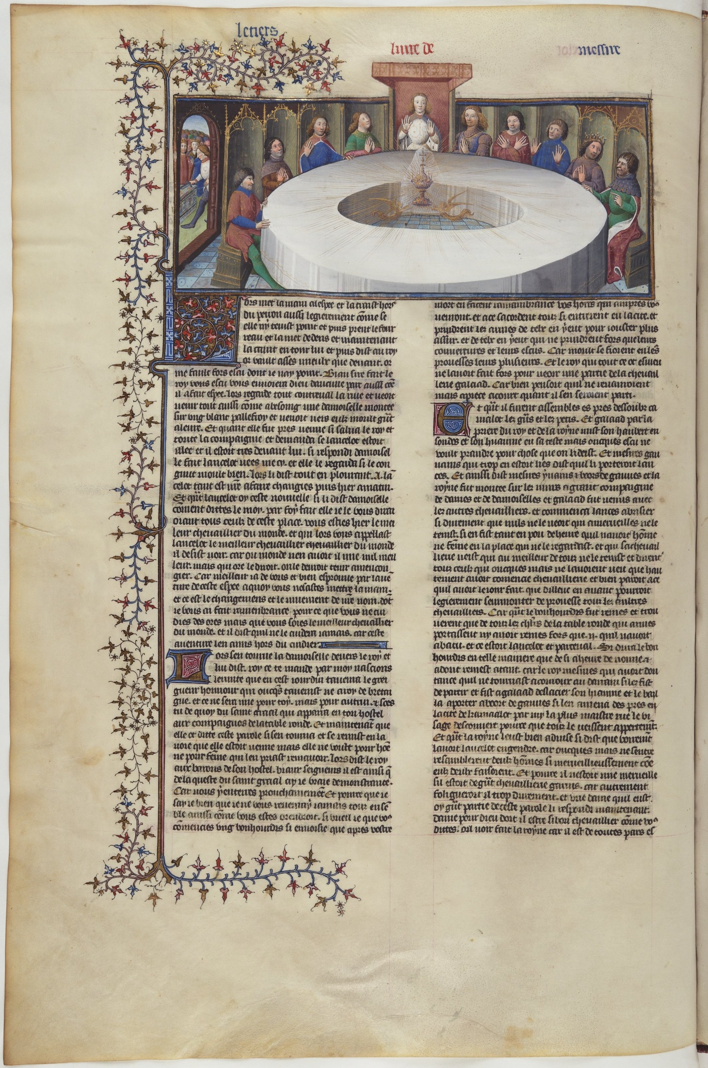
Введение. Культура Западной Европы
в XI–XIV веках
Средневековье — это эпоха, когда культура была тесно связана с религией, но постепенно появлялись новые светские жанры и знания.
В период с XI по XIV век в Западной Европе формировалась уникальная культура. Главным центром жизни был храм, но также развивались литература, образование и наука.
Это время рыцарей, трубадуров, первых университетов и великих учёных. Давайте узнаем, как люди представляли мир, чему учились и что создавали.
100ballnik.com

Slide 3
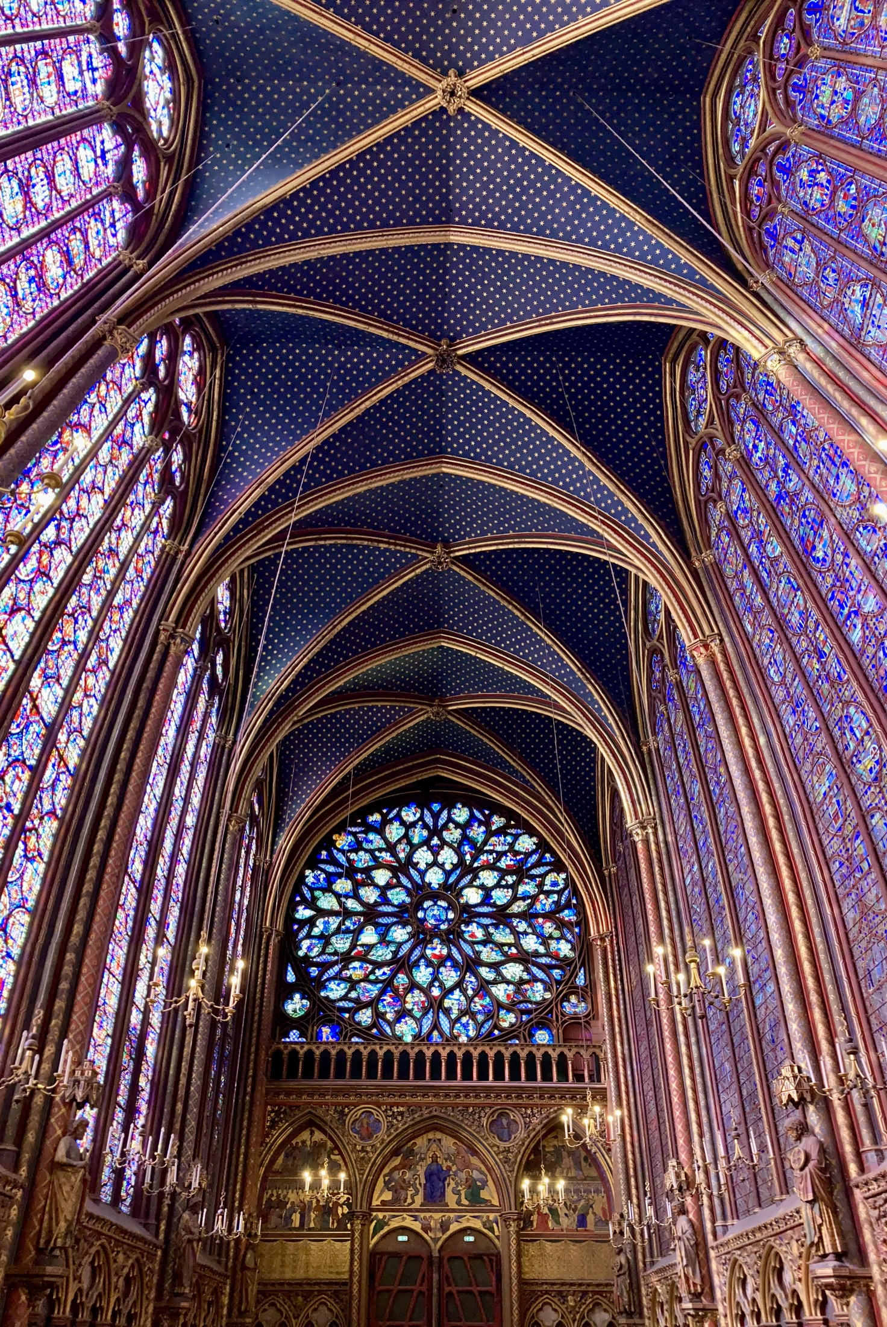
Храм — центр средневековой культуры
Храм был главным зданием города или поместья, которое символизировало могущество Бога и должно было поражать воображение людей.
Всё в храме напоминало о Боге: торжественная музыка и хор, похожие на пение ангелов, а также мозаики, фрески и иконы на библейские темы. Храм строили из камня по строгим правилам, чтобы он казался островком небесного мира на земле.
100ballnik.com

Slide 4
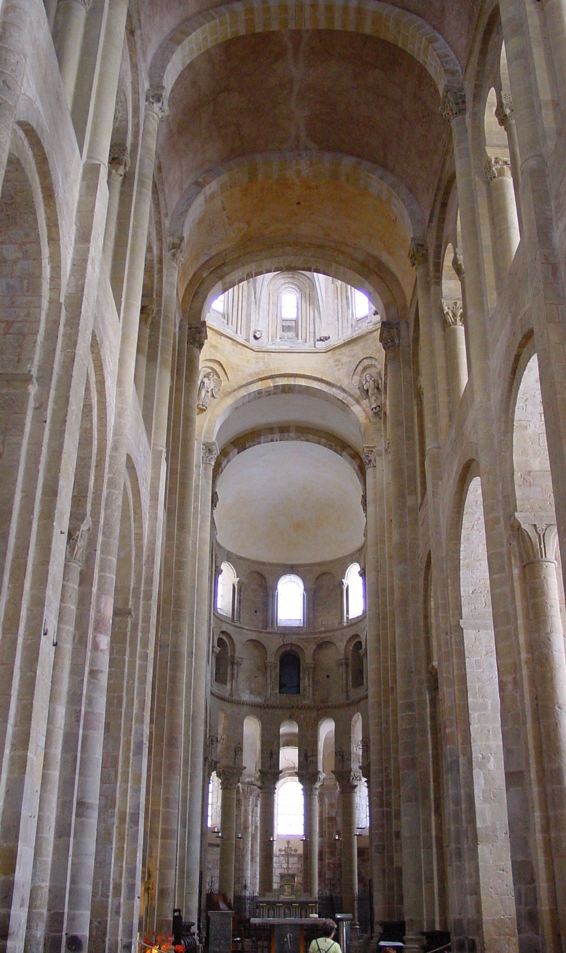
Романский стиль в архитектуре
(XI–XII вв.)
Первым главным стилем средневековой архитектуры был романский, который напоминал постройки Древнего Рима.
Характерные черты: массивные стены, узкие окна, круглые арки, колонны, бочкообразные своды.
Почему так назывался: От латинского слова «римский» (romanicus).
Основные постройки: храмы и монастыри.
Форма здания: Если смотреть сверху, храм напоминал крест, центр которого венчал купол.
100ballnik.com

Slide 5
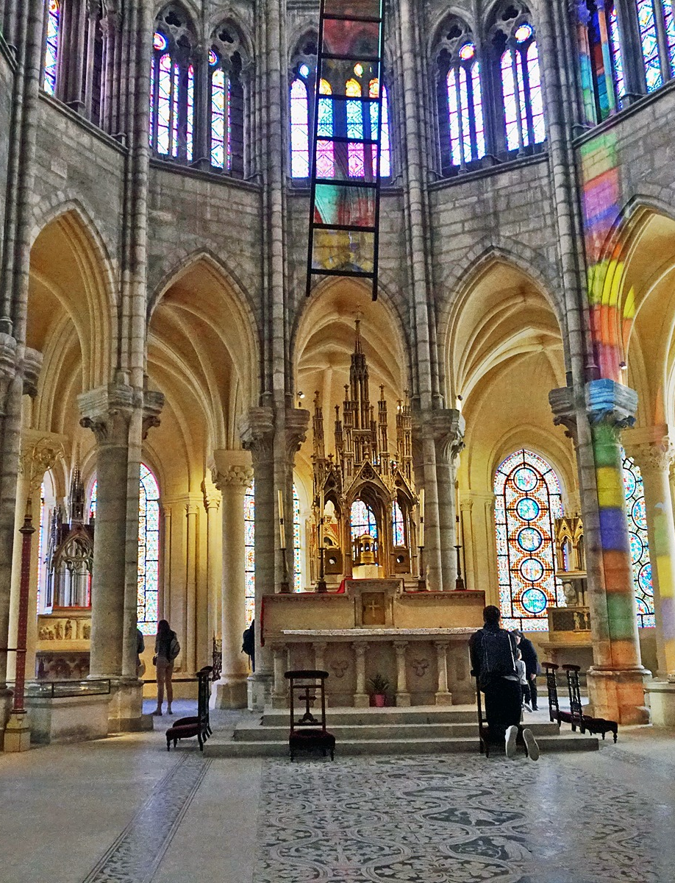
Готический стиль в архитектуре (с XII в.)
На смену романскому пришёл более изящный и устремлённый ввысь готический стиль.
Характерные черты: стрельчатые арки, высокие башни со шпилями, тонкие колонны, ажурная резьба, большие витражные окна.
Почему так назывался: От названия германского племени готов (хотя к ним стиль не имел отношения).
Основные постройки: городские соборы, ратуши, королевские замки.
Пример: Первый готический храм — аббатство Сен-Дени во Франции (с 1122 г.).
100ballnik.com

Slide 6
Эволюция архитектурных стилей
Архитектура Средневековья развивалась от мощного и приземлённого романского стиля к лёгкому и устремлённому к небу готическому.
РОМАНСКИЙ СТИЛЬ
(XI–XII вв.)
ГОТИЧЕСКИЙ СТИЛЬ
(с XII в.)
1
Массивные стены
1
Стрельчатые арки
2
Круглые арки
2
Ажурные шпили
3
Узкие окна-бойницы
3
Большие витражи
4
Бочкообразные своды
4
Устремленность ввысь
100ballnik.com

Slide 7
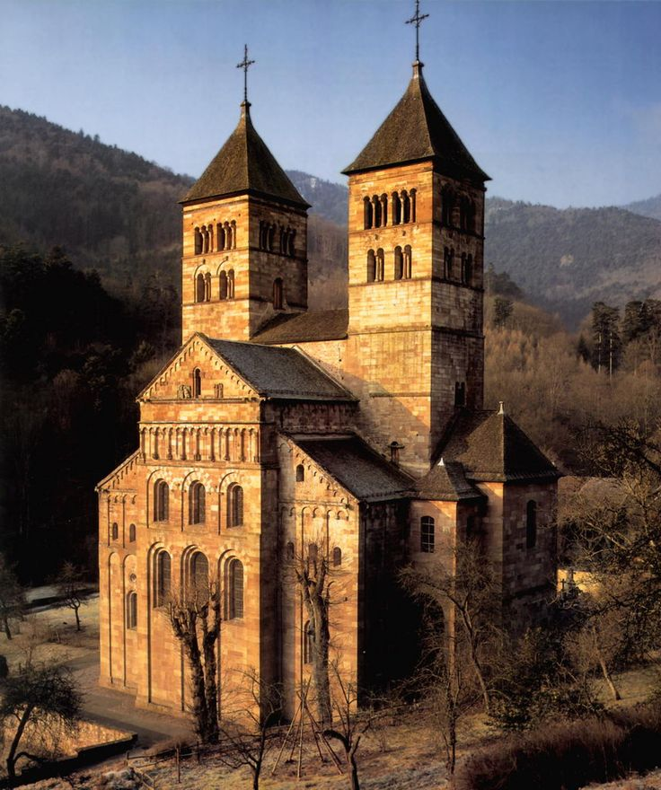
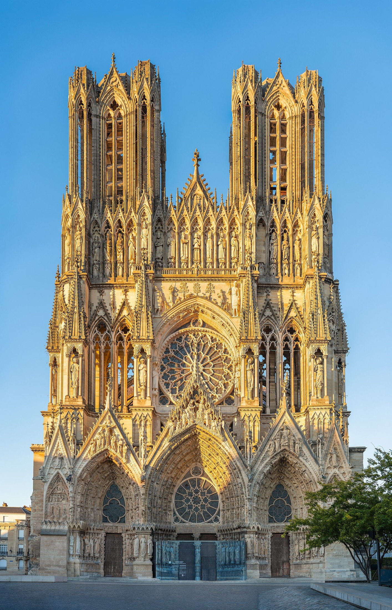
Эволюция архитектурных стилей
РОМАНСКИЙ СТИЛЬ
(XI–XII вв.)
ГОТИЧЕСКИЙ СТИЛЬ
(с XII в.)
100ballnik.com

Slide 8
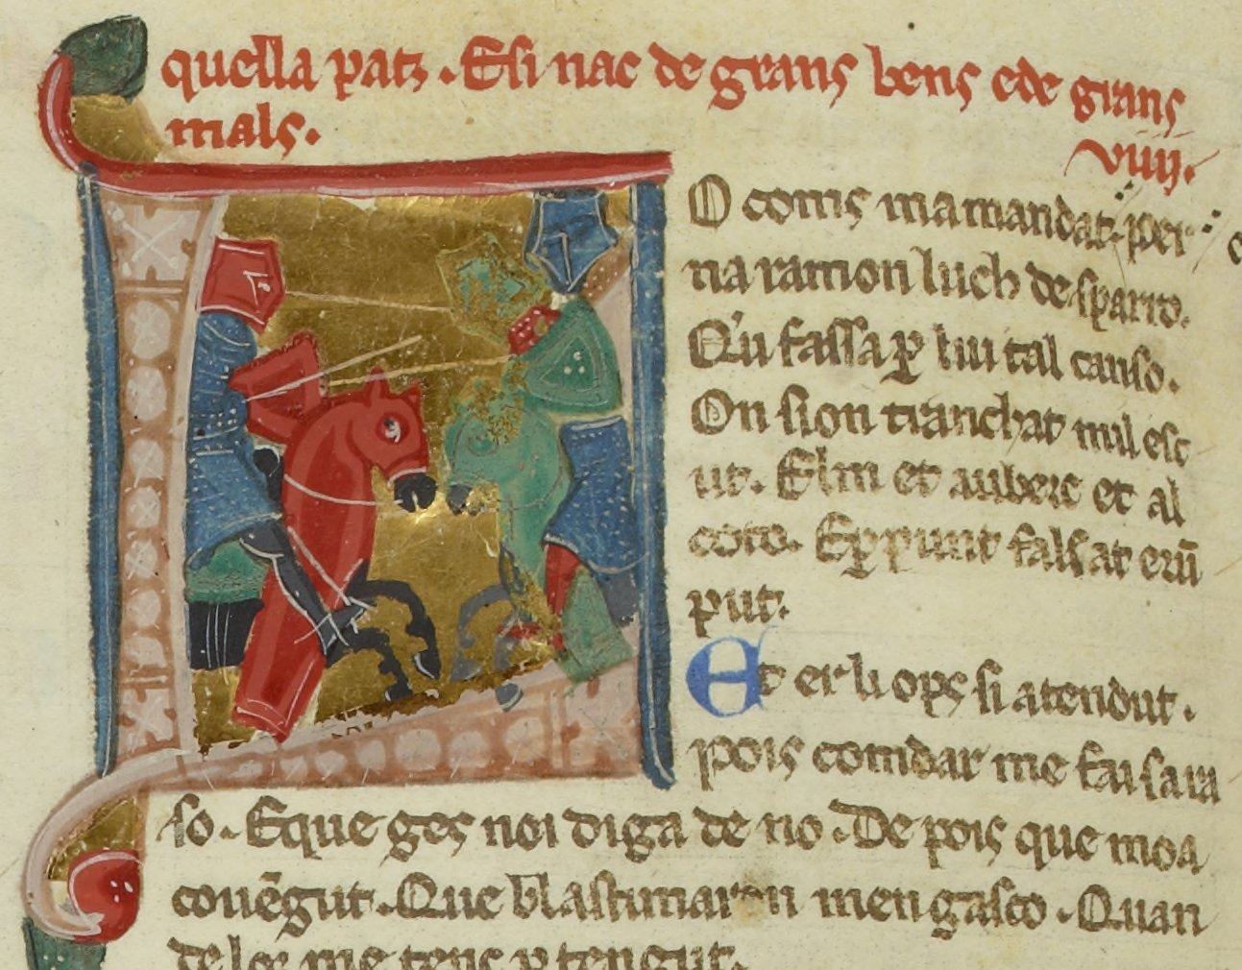
Средневековая литература: от святых до рыцарей
Литература того времени отражала интересы разных сословий: духовенства, рыцарей и горожан.
Духовенство создавало жития святых и религиозные трактаты, чтобы учить людей жить по заповедям.
Придворные поэты-трубадуры прославляли рыцарские подвиги, радости жизни и любовь к Прекрасной даме.
Горожане любили весёлые и сатирические новеллы, басни и песни вагантов (странствующих студентов), которые высмеивали жадность священников и глупость феодалов.
100ballnik.com

Slide 9
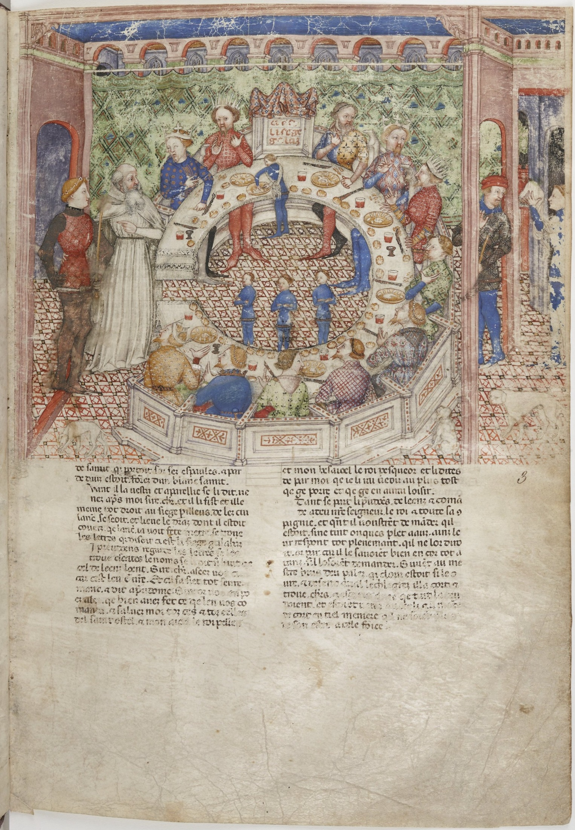
Герои средневековой литературы
Героями книг становились благородные короли, верные рыцари и даже народные защитники-разбойники.
Король Артур и рыцари Круглого стола — образец благородства и доблести.
Тристан и Изольда — история о сильной и трагической любви.
Роланд и Сид — герои эпических поэм, прославлявших воинскую отвагу.
Робин Гуд — народный герой английских баллад, защитник бедных и угнетённых.
100ballnik.com

Slide 10
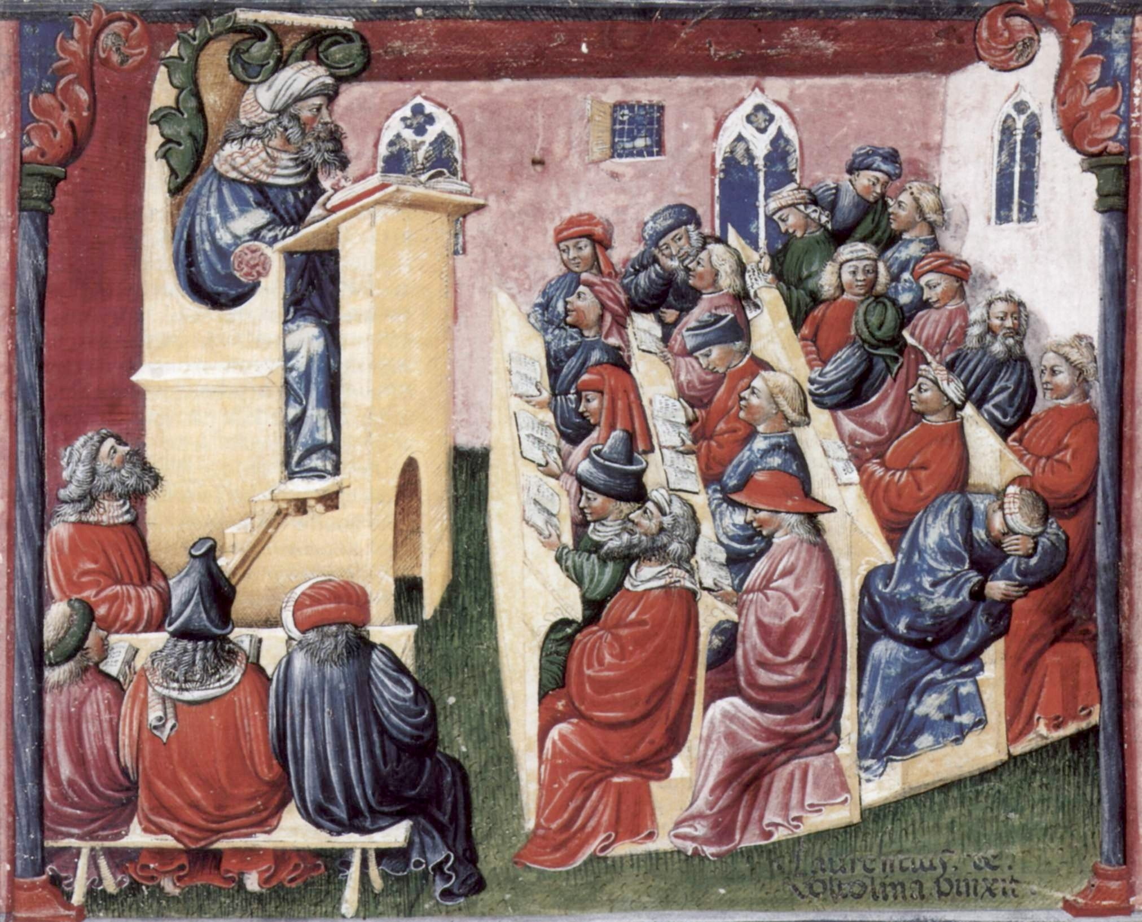
Средневековое образование и университеты
С развитием городов простых церковных школ стало недостаточно, и в Европе появились первые университеты.
Университеты стали центрами знаний. Первый был основан в Болонье (Италия) в 1088 году. Затем появились Оксфорд, Парижский университет и другие.
Университеты имели самоуправление: сами выбирали ректора, преподавателей и даже могли судить своих студентов. Обучение велось на латыни.
100ballnik.com

Slide 11
Эволюция архитектурных стилей
Обучение было ступенчатым и состояло из изучения «семи свободных искусств».
ТРИВИУМ
(искусства речи)
КВАДРИВИУМ
(искусства чисел)
Грамматика
Арифметика
Геометрия
Риторика
Астрономия
Диалектика
Музыка
100ballnik.com

Slide 12
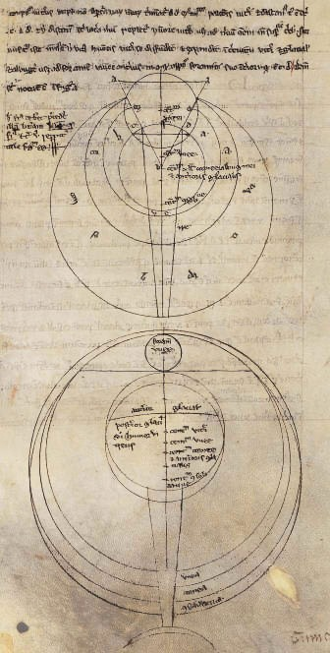
Роджер Бэкон и эксперимент
Английский учёный Роджер Бэкон выступал за новый подход к науке — получение знаний через эксперименты.
Бэкон считал, что одной логики и веры недостаточно. Нужно ставить опыты и эксперименты. Он изучал оптику, описал устройство линз. За свои передовые взгляды он был обвинён в ереси и много лет провёл в тюрьме.
Алхимики, искавшие «философский камень», тоже ставили опыты, и хотя камня не нашли, открыли много новых веществ, красок и лекарств.
100ballnik.com

Slide 13
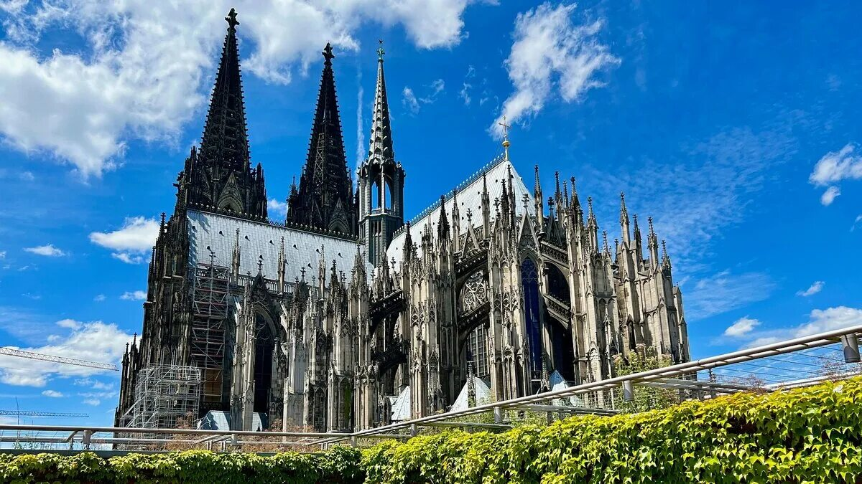
Итоги. Наследие зрелого Средневековья
XI–XIV века оставили нам величественные соборы, увлекательные литературные сюжеты и заложили основы европейской науки и образования.
Мы до сих пор восхищаемся готическими соборами, читаем о подвигах короля Артура и Робин Гуда. Университеты, основанные в Средние века, до сих пор являются центрами мировой науки. Эта эпоха показала, что вера, разум и стремление к красоте могут существовать вместе.
100ballnik.com

